Slide 1
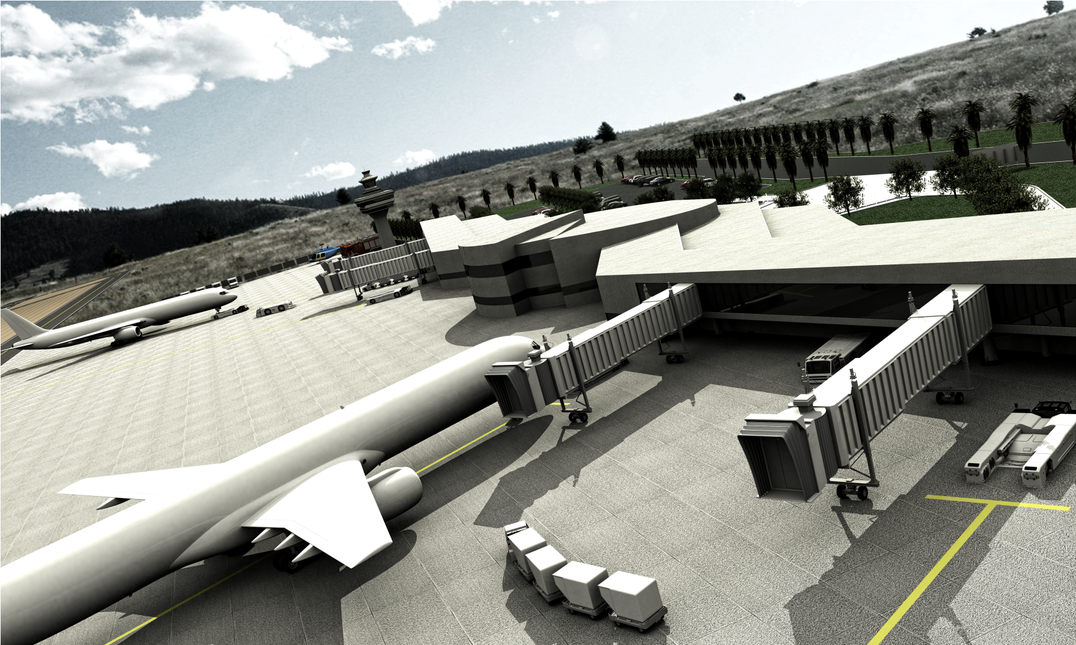
فرودگاه

Slide 2
مقدمه
قصه آدم قصه يك دل است و يك نردبان ... قصه بالا رفتن، قصه پله‌پله تا فردا ... قصه آدم ، قصه هزار راه است و يك نشاني ... قصه جست‌و جو ... قصه از هر كجا تا او ... قصه آدم، قصه پيله است و پروانه، قصه تنيدن و پاره كردن... قصه به درآمدن، قصه پرواز ...
دو بال ناتمام و يك آسمان ...
من هنوز اول قصه‌ام ...

Slide 3
تعریف فرودگاه
فرودگاه به محدوده ای مکانی – فضایی اتلاق می شود که برای کنترل ارتباط هوایی بین نقاط مختلف بکار می رود.

Slide 4
انواع فرودگاه
1 فرودگاههای کشوری که برای فعالیتهای ترابری، کارهای هوایی و هواپیمایی توریستی داخلی و بین المللی مورد استفاده قرار میگیرند .
2فرودگاههای نظامی یا پایگاههای هوایی که درآن به غیر از هواپیماها، واحد‌های دیگر نیروی هوایی ، هوا نیروز یا هوا دریا مستقرند .
3 فرودگاههای فنی که معمولا در جوار کارخانه‌های تولید هواپیما بر پا می شوند و هواپیماهای نمونه در آن به آزمایشهای خود در زمین یا در حال پرواز می پردازند

Slide 5
یک مجموعه کامل فرودگاهی شامل بخش های اصلی زیر می باشد
  كلي AIR SIDE , INTER FACE , LAND SIDE و ساختمانهاي جانبي تشكيل شده است

Slide 6
ساختمانهاي جانبي فرودگاه
هر فرودگاهي جهت انجام عمليات مربوط به پرواز نياز به ساختمانهاي متعددي دارد كه اين ساختمانهاي داراي عملكردهاي خاص هستند. اين ساختمانها عبارتند از ساختمان هواشناسي، مركز كنترل ترافيك هوايي، مخابرات ، آتش‌نشاني، انبار و تاسيسات سوخت، تجهيزات اداري و حفظ و نگهداري، كارمندان ، خدمه هواپيماها، تجهيزات هواپيمايي عمومي، پليس، خانه‌هاي سازماني و گاهي اوقات هتل و مسجد.

Slide 7
LAND SIDE
*ساختمان ترمينال مسافران
* كنترل‌ها با بازرسي‌ها
* بخشهاي اداري
* سالن‌هاي انتظار مشايعين و مستقبلين
* بخشهاي خدماتي
* بارانداز
* سالن‌هاي check in
* سالن‌هاي انتظار قبل از پرواز
* سالن انتظار دريافت بار
* ساختمان ترمينال بار

Slide 8
LAND FACE
1 پاركينگ
2بخشهاي اداري
3 مراكز خدماتي مسافرين
4 ساختمان برج مراقبت پرواز
5 ساختمان برق اضطراري
6 ساختمان هواشناسي

Slide 9
AIR SIDE
* توقفگاه‌ها (اپرون)
* فضاهاي مانور هواپيما
* باند
* منطقه تقرب
* ساختمان برج مراقبت
* ساختمان تشريفات

Slide 10
شناخت كلي بخشهاي مختلف فرودگاه:
1 ورود و خروج فرودگاه
2پاركينگ‌ها
3 ترمينال مسافرين
4اپرون
5 آتش‌نشاني
6 حراست و اداري
7 ساختمان هواشناسي
8 ساختمان برق اضطراري
9 ترمينال بار
10 ترمينال ويژه
11 ساختمان تشريفات
12 زمين سوختگيري
13 مجموعه مسكوني
14 مجموعه خدماتي ، تفريحي
15 برج مراقبت
16 ساختمان بسته‌بندي و آماده سازي مواد غذايي هواپيماها

Slide 11
تقسيمات اوليه انواع مسافر در فرودگاه
1-1 مسافرین بین المللی ( International Passengers )
مسافرینی که بین کشورهای مختلف سفر می‌کنند و باید بازرسی‌های مرزی در مورد آنها انجام شود .
4-1-2 مسافرین داخلی ( Interior Passengers)
مسافرانی که داخل یک کشور سفر می‌کنند و نیاز به بازرسی مرزی ندارند .
4-1-3 مسافرین خروجی ( Departure Passengers)
مسافرینی که از فرودگاه برای پرواز از آن استفاده می کنند و یا سفر را می‌خواهند شروع کنند.
4-1-4 مسافرین ورودی ( Arrival Passengers )
مسافرینی که وارد فرودگاه می‌شوند و خیال سفر ندارند وبه مقصد رسیده اند .
4-1-5 مسافرین عبوری ( Transit Passengers)
مسافرینی که وارد فرودگاه می شوند و با همان هواپیمای قبلی پرواز می‌کنند و به سفر خود ادامه می‌دهند .
4-1-6 مسافرین انتقالی ( Transfer Passengers )
مسافرینی که وارد فرودگاه می‌شوند و با یک هواپیمای دیگر و احتمالا بابلیت دیگری عازم مقصد دیگری می‌شوند .

Slide 12
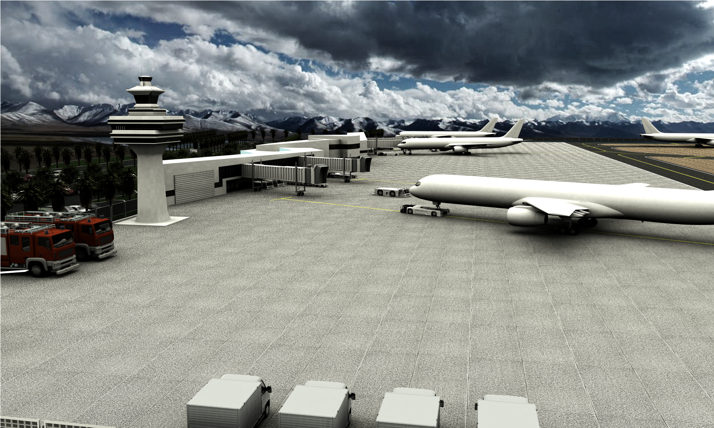
گونه شناسی فرودگاه

Slide 13
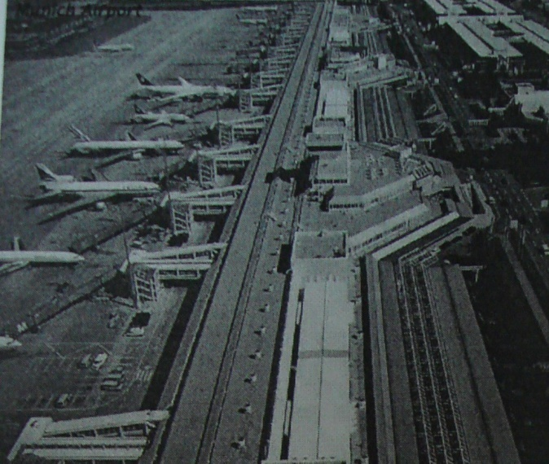
انواع سیستم های پارک هواپیما نسبت به ساختمان پایانه
پایانه نوع خطی

Slide 14
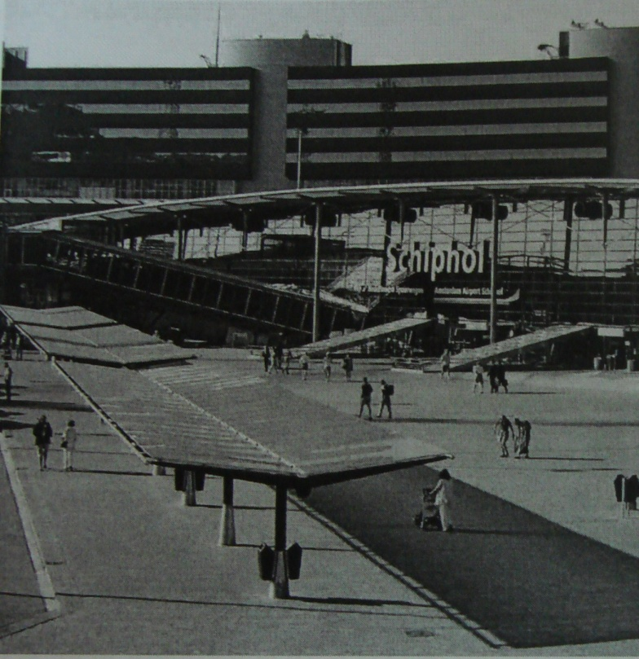
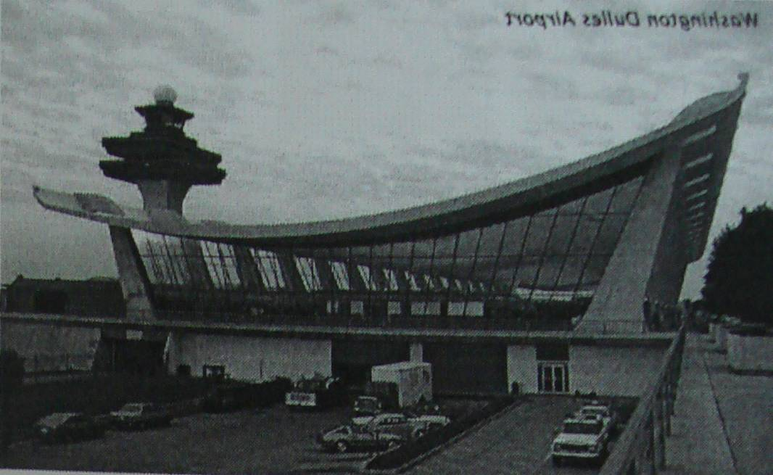
2 پایانه نوع اسکله ای
3 پایانه نوع ماهواره ای
4 پایانه نوع ترانسپورتی ( انتقالی )
5 پایانه ترکیبی و چند واحدی ( Unit Terminal )
6 نظام یک طبقه ای
7 نظام دو ( چند ) طبقه ای

Slide 15
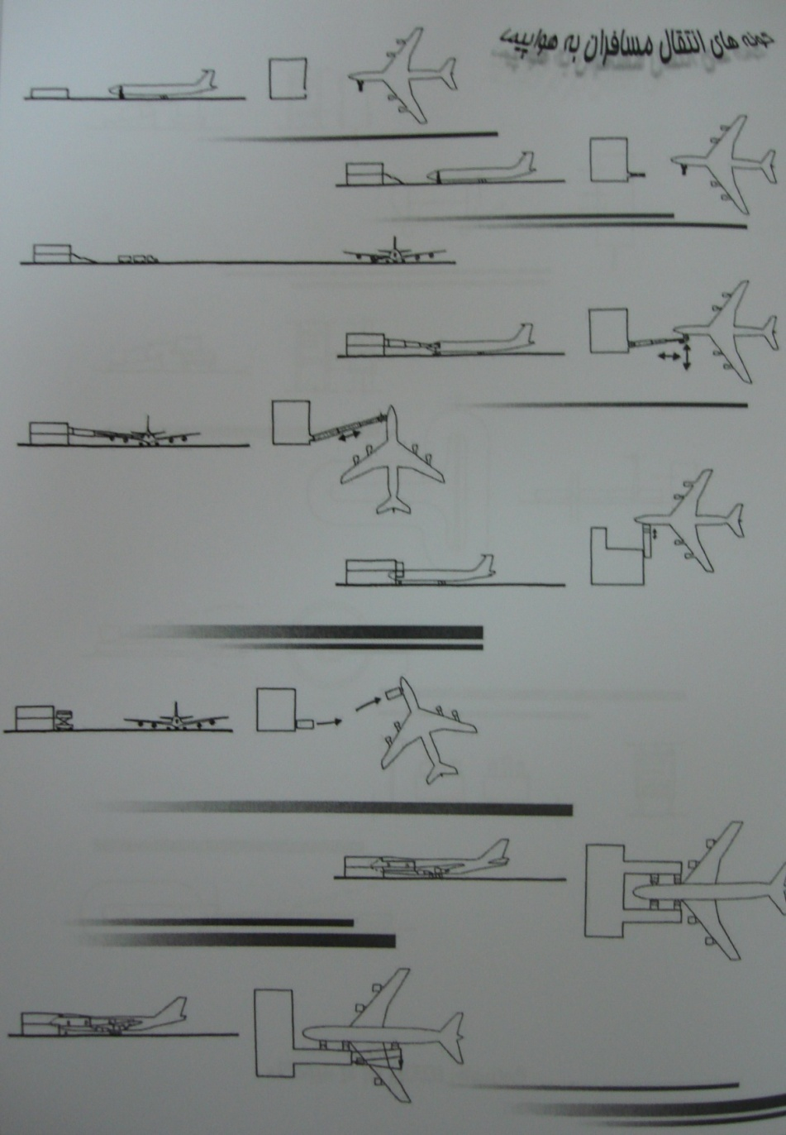
گونه های مختلف انتقال مسافران به هواپیما
پیاده روی بر سطح محوطه توقفگاه یا اپرون
انتقال به وسیله وسایل نقلیه مخصوص
انتقال از طریق پل های هوایی
AirBridge or Jetway

Slide 16
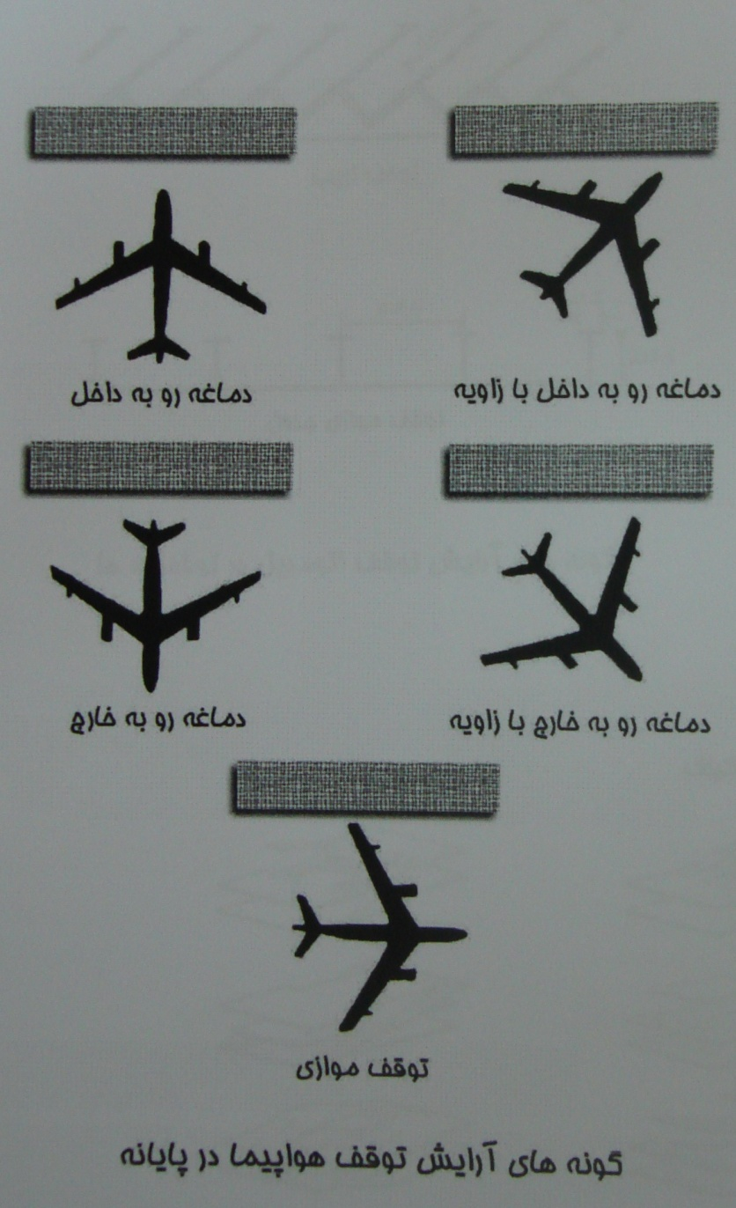
گونه های آرایش توقف هواپیما
    توقف با دماغه رو به داخل
    توقف با دماغهرو به داخل زاویه دار
    توقف با دماغه رو به خارج زاویه دار
توقف موازی

Slide 17
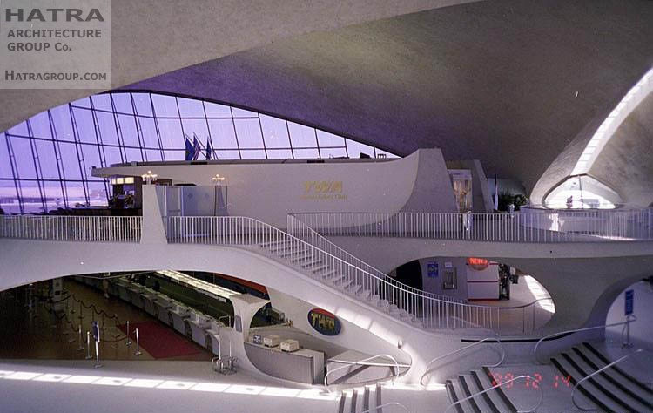
بررسي نمونه‌هايي از فرودگاههاي موجود

Slide 18
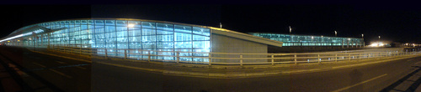
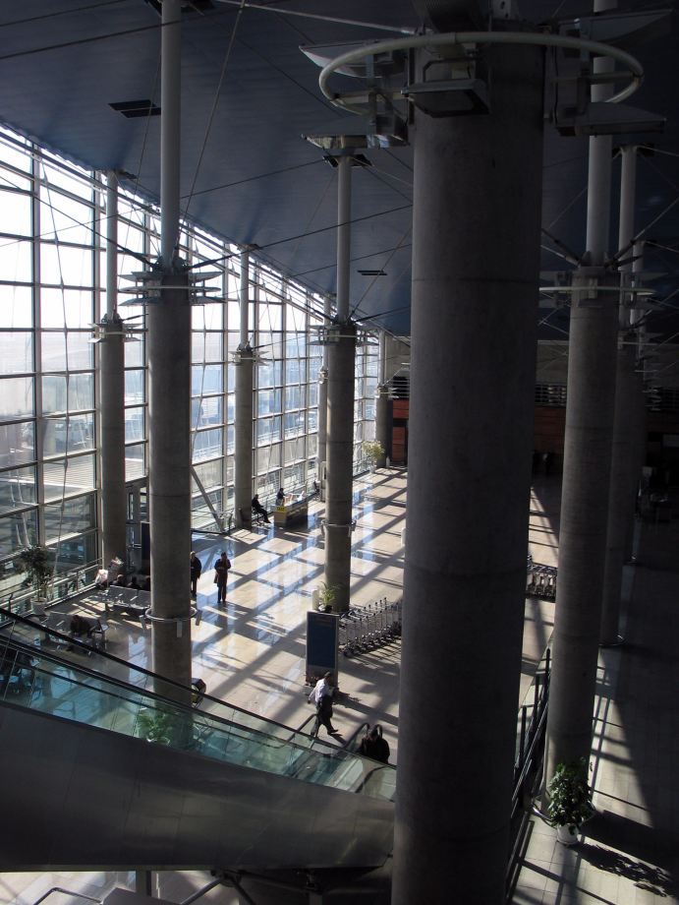
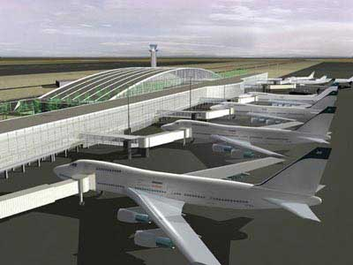
فرودگاه بين‌المللي امام خميني
طرح فرودگاه بين‌المللي امام خميني(ره) براي زميني به مساحت تقريبي 000/15 هكتار و با ارتفاع متوسط 1010 متر از سطح دريا در فاصله 35 كيلومتري جنوب غربي تهران تهيه شده است.

Slide 19
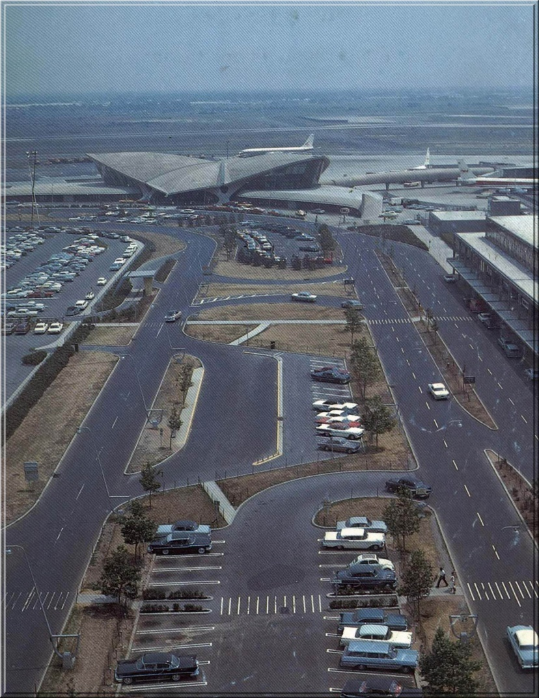
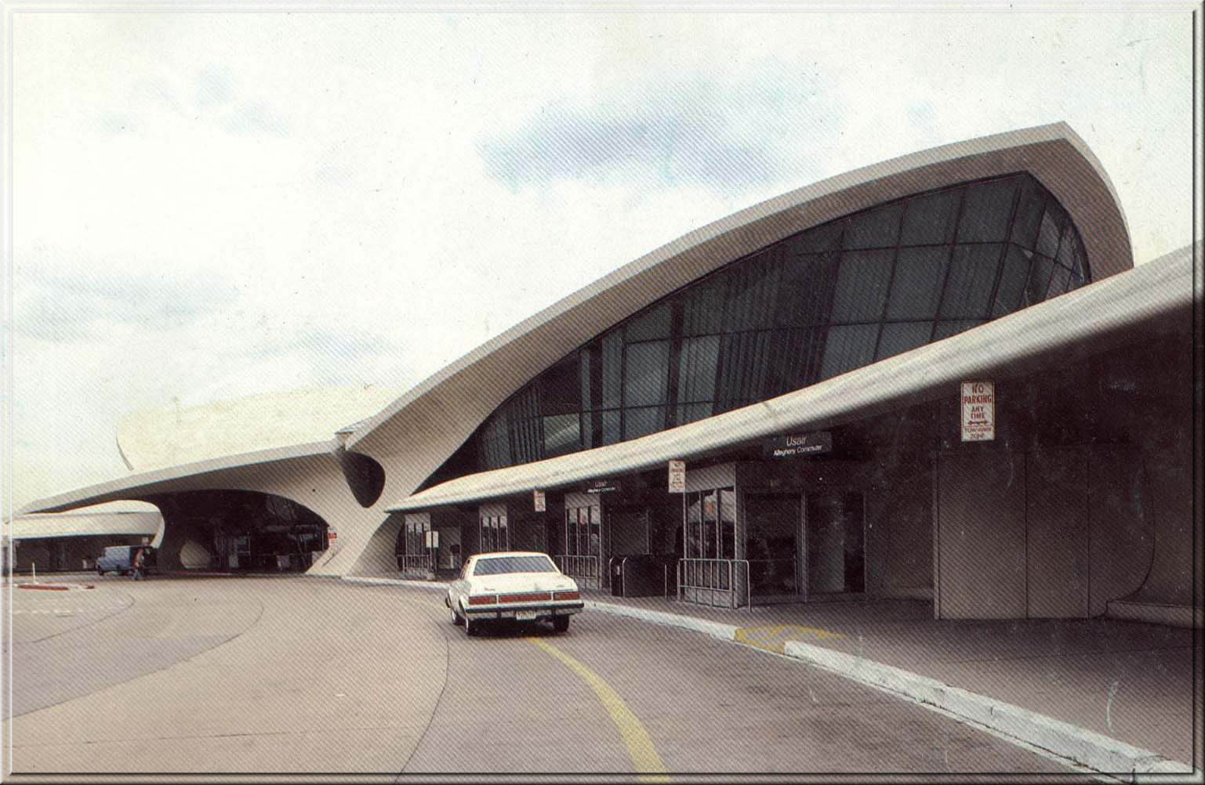
پايانه حج فرودگاه بين‌المللي ملك عبدالعزيز جده
فرودگاه دالاس واشنگتن (Washington Dulles)
ترمينال هوايي T.W.A فرودگاه بين المللي نيويورك (J.F.K)
فرودگاه كانساي اوساكا(Osaka Kansai)

Slide 20
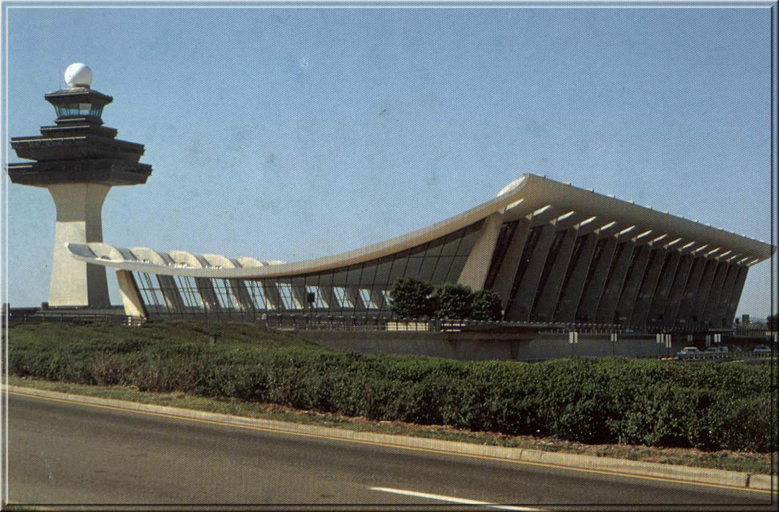
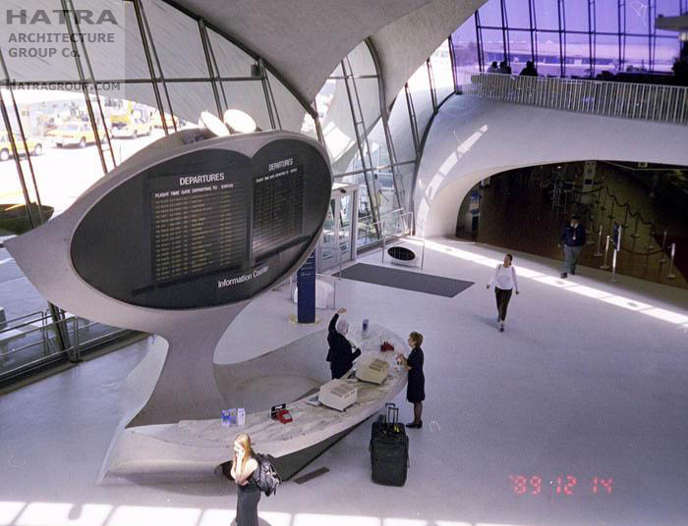
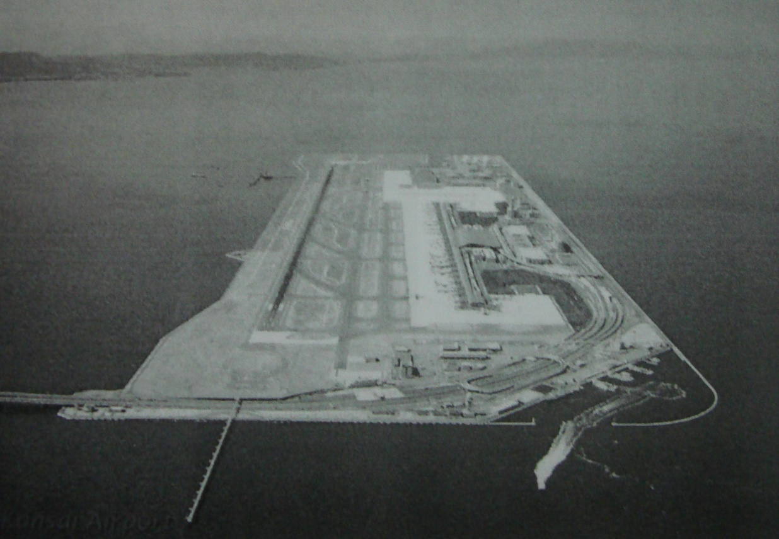

Slide 21
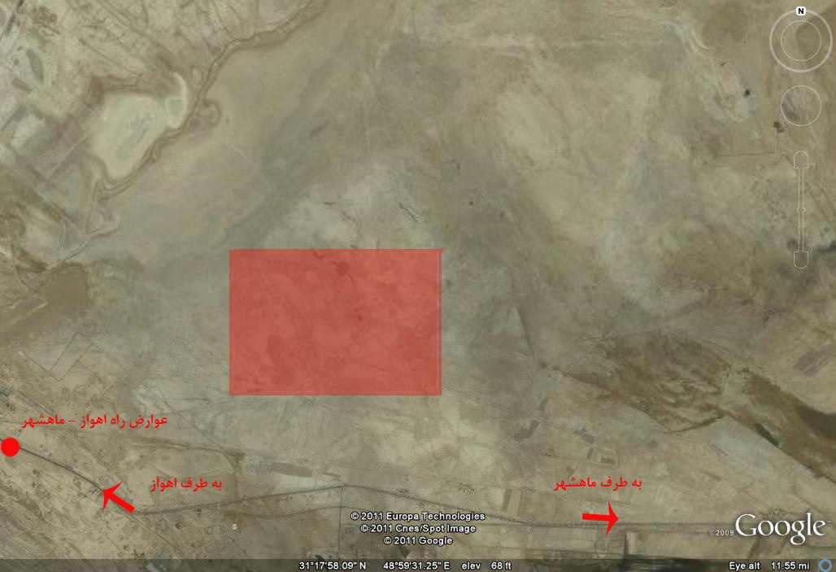
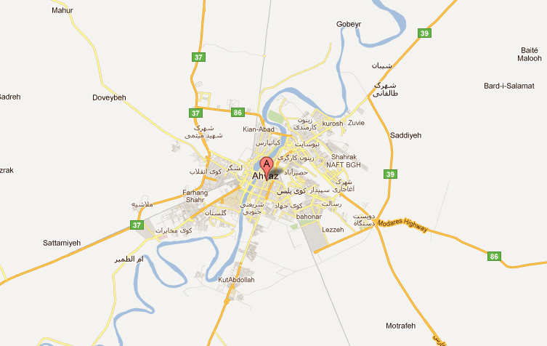
روند طراحي
موقعیت سایت

Slide 22
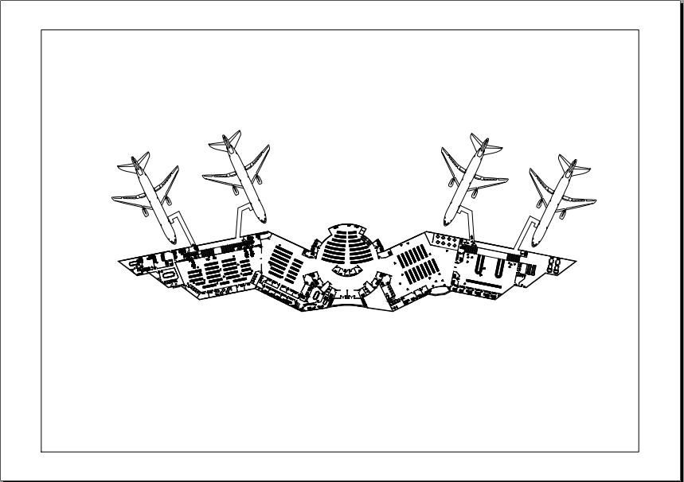
پلان همکف

Slide 23
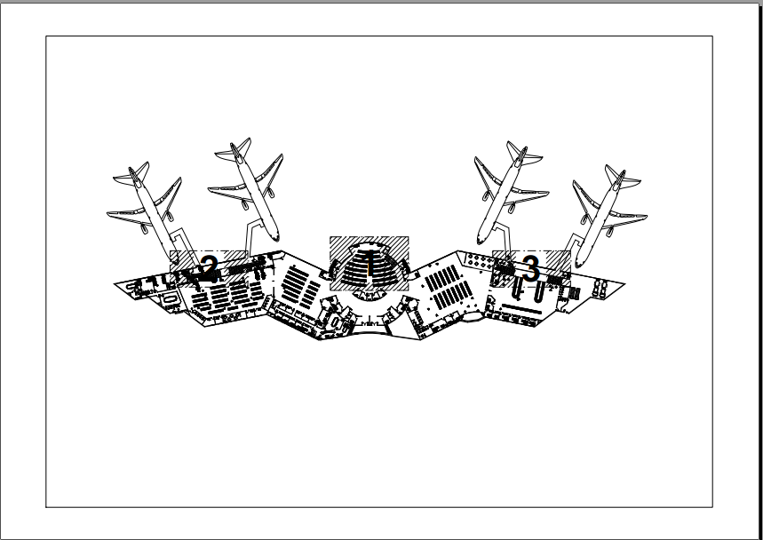
پلان طبقه اول

Slide 24
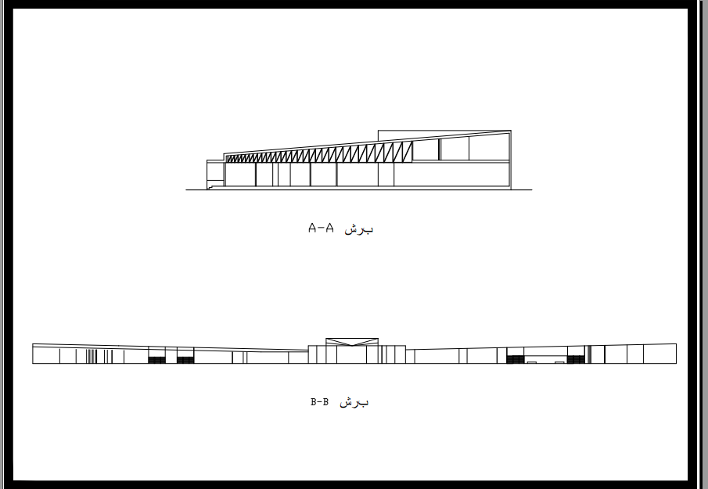

Slide 25
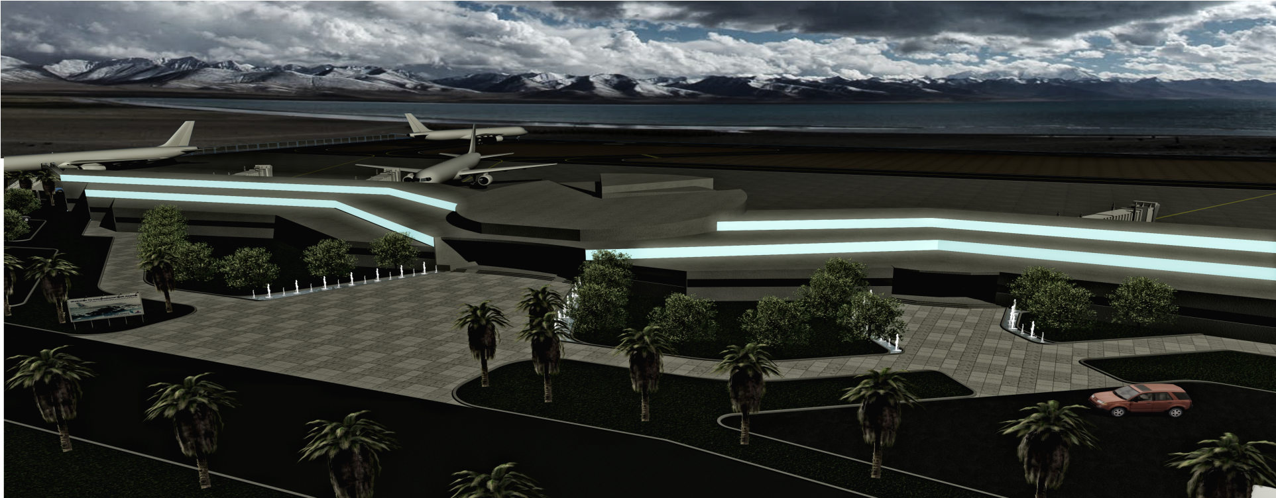
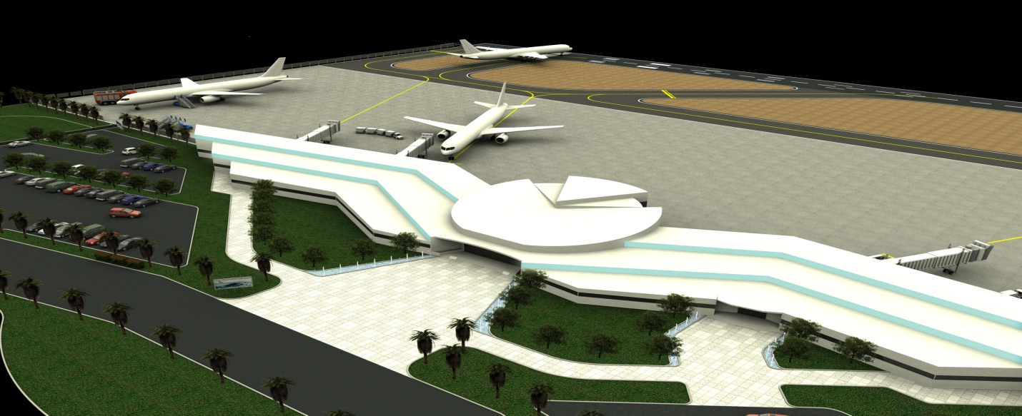

Slide 26
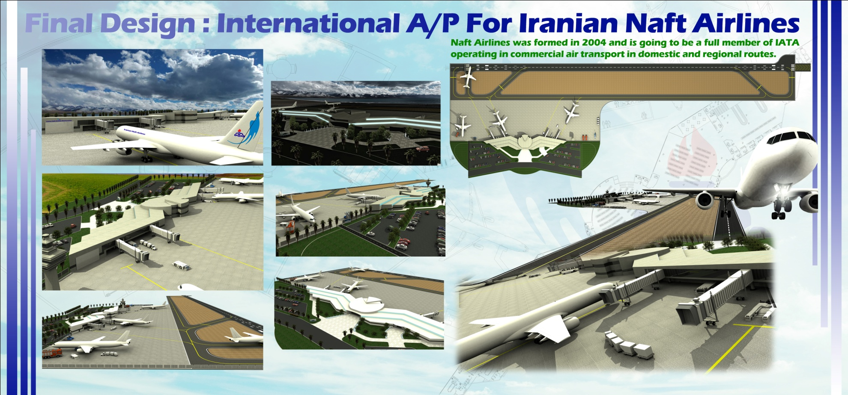
تصاویر نهایی

Slide 27
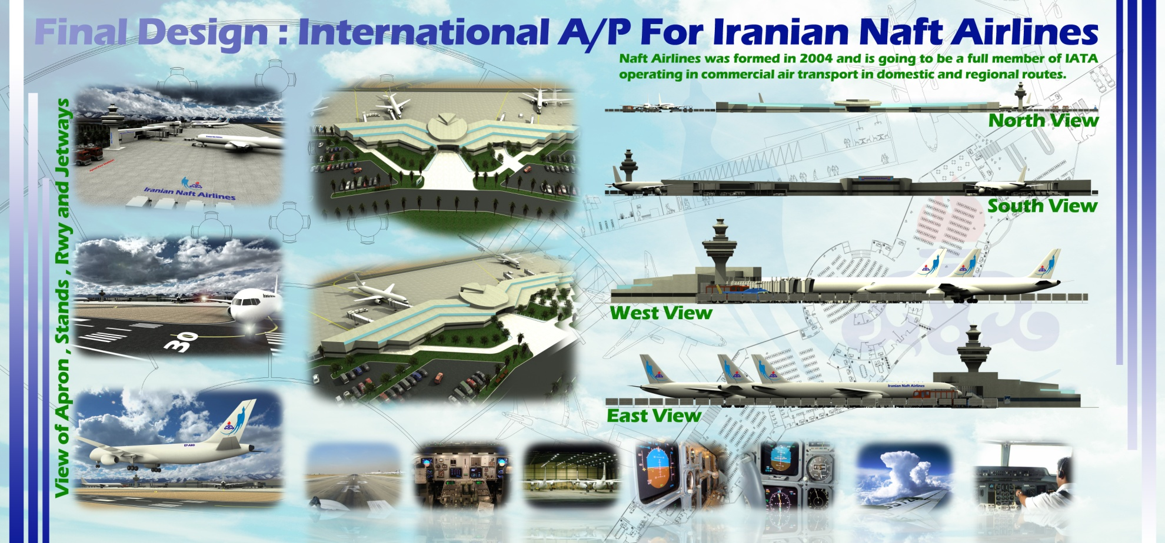
تصاویر نهایی

Slide 28
منابع
↑ وزارت مسکن و شهرسازی
↑ هواشناسی خوزستان
↑ هواشناسی استان خوزستان
↑ هواشناسی خوزستان
↑ سایت وزارت مسکن و شهرسازی
↑ وزارت مسکن و شهرسازی
↑ fallingrain، بازدید:
سایت ویکی پدیا
استفاده از پایان نامه فرودگاه داخلی دانشگاه دزفول
منابع
مرتضی کسمایی ،.اقلیم و معماری
کریستیان نوربرگ شولتز ، حضور,زبان,مکان
دکتر محمود صفارزاده ، مهندس غلامرظا معصومی ، برنامه ریزی و طرا حی فرودگاه ، وزارت راه و ترابری
از ویکی‌پدیا، دانشنامهٔ آزاد
وبلاگ هوانوردي
Tehran International Airport, Imperial Medical Center, Bell Operations Training Facility
The Modern Airport Terminal: New Approaches to Airport Architecture. Brian Edwards. Taylor & Francis, 2005. ISBN 0-415-24812-4 pp.72
TripAtlas.com - About List_of_William_Pereira_buildings
بخشی از اطلاعات از: روزنامه ایران

